Slide 1
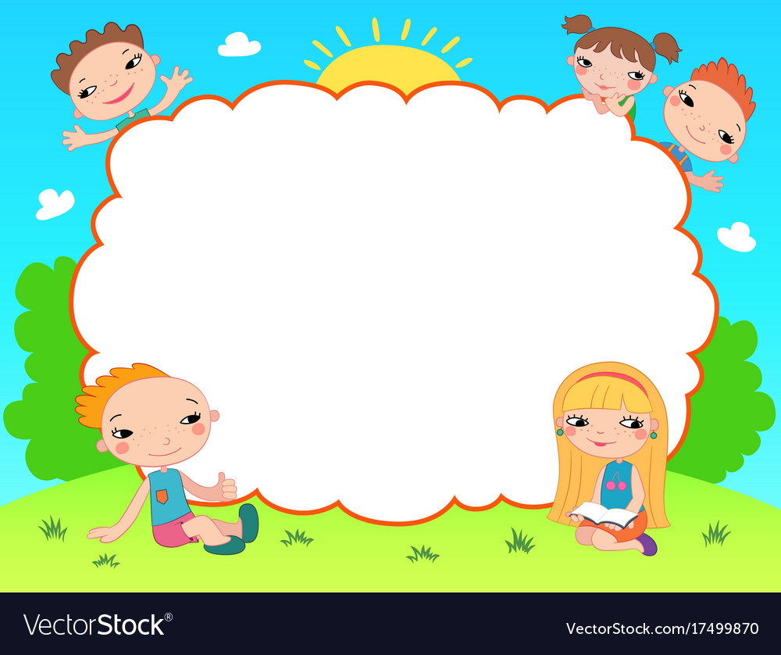

Chào mừng các con đến với tiết học Tiếng Việt - Lớp 2 Sách Kết nối tri thức với cuộc sống

Slide 2


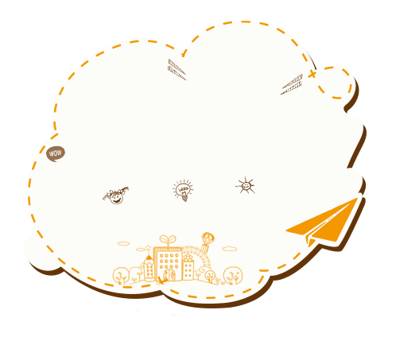

Khởi động

Slide 3



Bài 7: Cây xấu hổ
Giáo viên…………

Slide 4

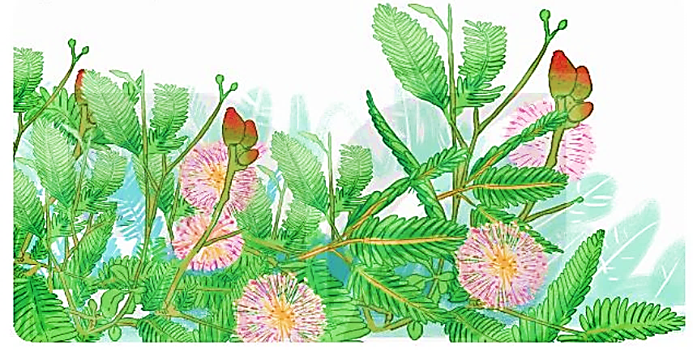
1. Em biết gì về loài cây trong tranh?
2. Dựa vào tên bài đọc và tranh minh họa, em thử đoán xem loài cây này có gì đặc biệt?

Slide 5



Đọc mẫu
Cây xấu hổ
Bỗng dưng, gió ào ào nổi lên. Có tiếng động gì lạ lắm. Những chiếc lá khô lạt xạt lướt trên cỏ. Cây xấu hổ co rúm mình lại.
Nó bỗng thấy xung quanh xôn xao. Nó hé mắt nhìn: không có gì lạ cả. Bấy giờ, nó mới mở bừng những con mắt lá. Quả nhiên, không có gì lạ thật.
Nhưng những cây cỏ xung quanh vẫn cứ xôn xao. Thì ra, vừa có một con chim xanh biếc, toàn thân lóng lánh như tự tỏa sáng không biết từ đâu bay tới. Chim đậu một thoáng trên cành thanh mai rồi lại vội bay đi. Các cây cỏ xuýt xoa: biết bao nhiêu con chim đã bay qua đây, chưa có con nào đẹp đến thế.
Càng nghe bạn bè trầm trồ, cây xấu hổ càng tiếc. Không biết bao giờ con chim xanh ấy quay trở lại?
(Theo Trần Hoài Dương)

Slide 6
Cây xấu hổ
1
Bỗng dưng, gió ào ào nổi lên. Có tiếng động gì lạ lắm. Những chiếc lá khô lạt xạt lướt trên cỏ. Cây xấu hổ co rúm mình lại.
Nó bỗng thấy xung quanh xôn xao. Nó hé mắt nhìn: không có gì lạ cả. Bấy giờ, nó mới mở bừng những con mắt lá. Quả nhiên, không có gì lạ thật.
Nhưng những cây cỏ xung quanh vẫn cứ xôn xao. Thì ra, vừa có một con chim xanh biếc, toàn thân lóng lánh như tự tỏa sáng không biết từ đâu bay tới. Chim đậu một thoáng trên cành thanh mai rồi lại vội bay đi. Các cây cỏ xuýt xoa: biết bao nhiêu con chim đã bay qua đây, chưa có con nào đẹp đến thế.
Càng nghe bạn bè trầm trồ, cây xấu hổ càng tiếc. Không biết bao giờ con chim xanh ấy quay trở lại?
(Theo Trần Hoài Dương)
2
3
Đọc nối tiếp đoạn
Bài đọc chia làm mấy đoạn?

Slide 7


Luyện đọc từ khó
lạt xạt
co rúm
xuýt xoa
trầm trồ

Slide 8
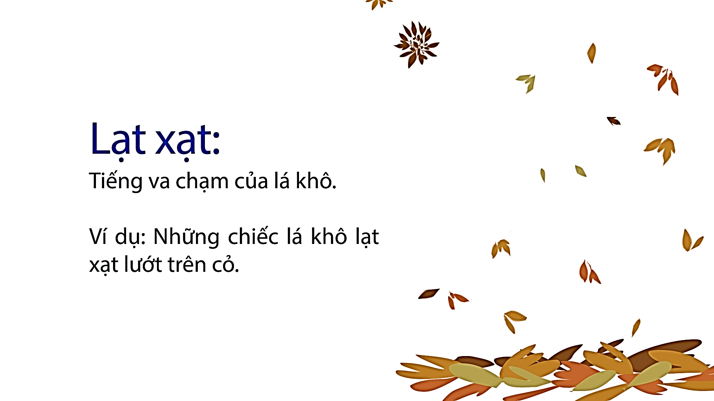

Slide 9
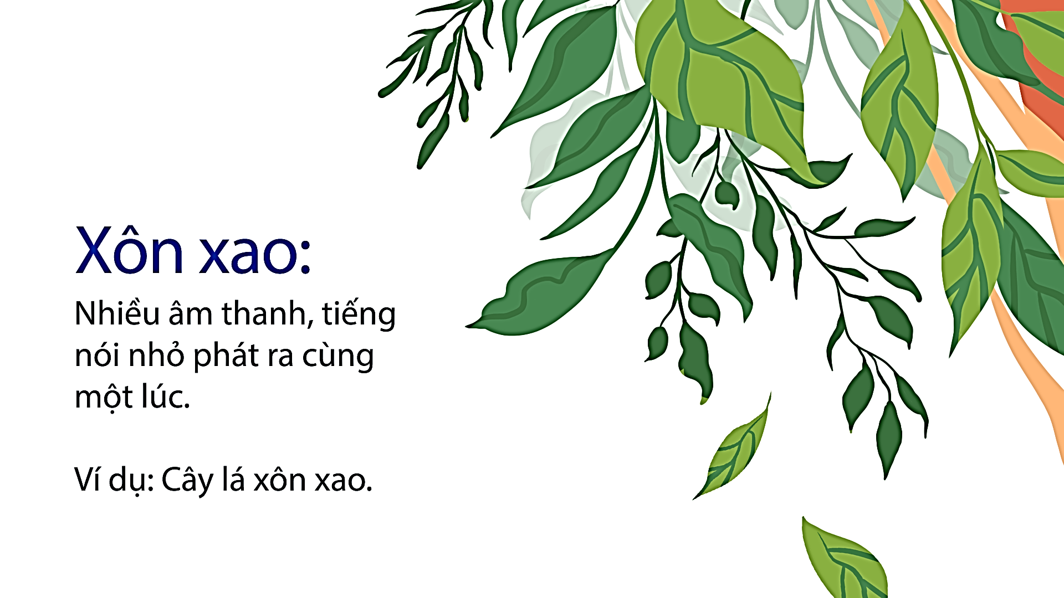

Slide 10
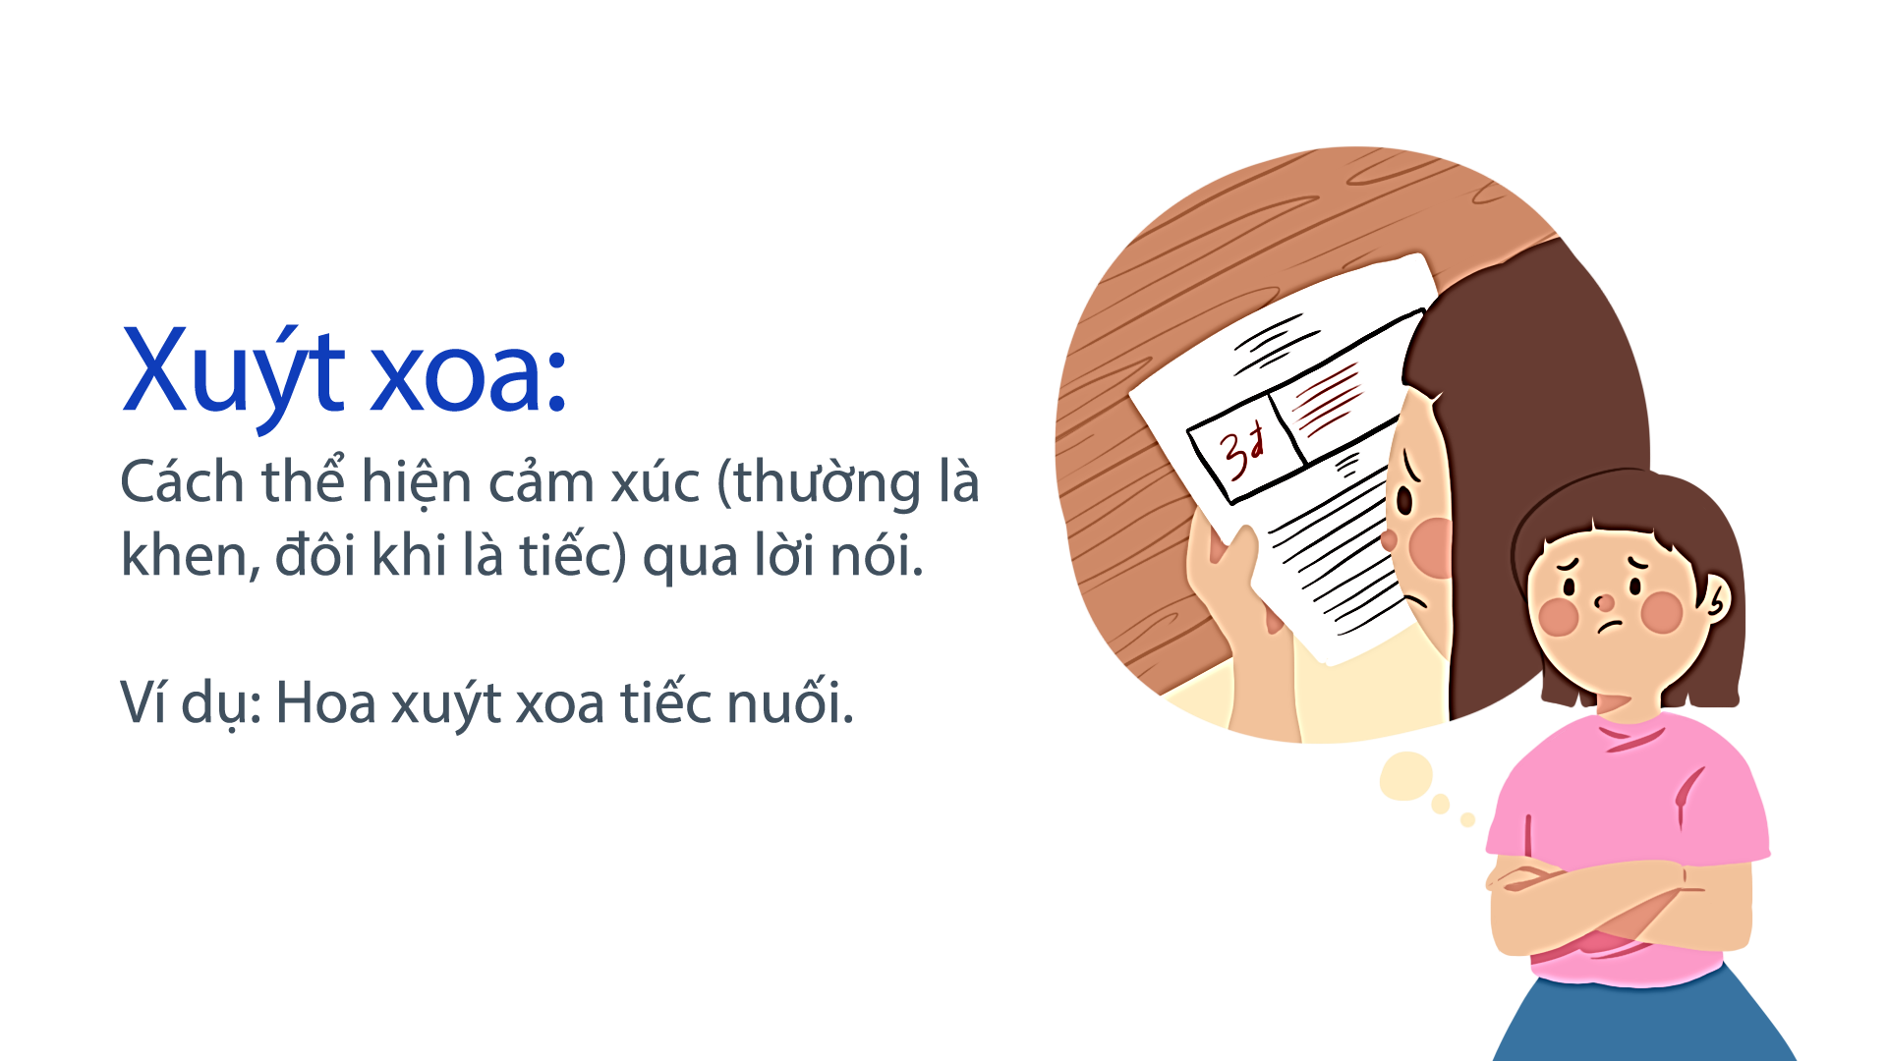

Slide 11
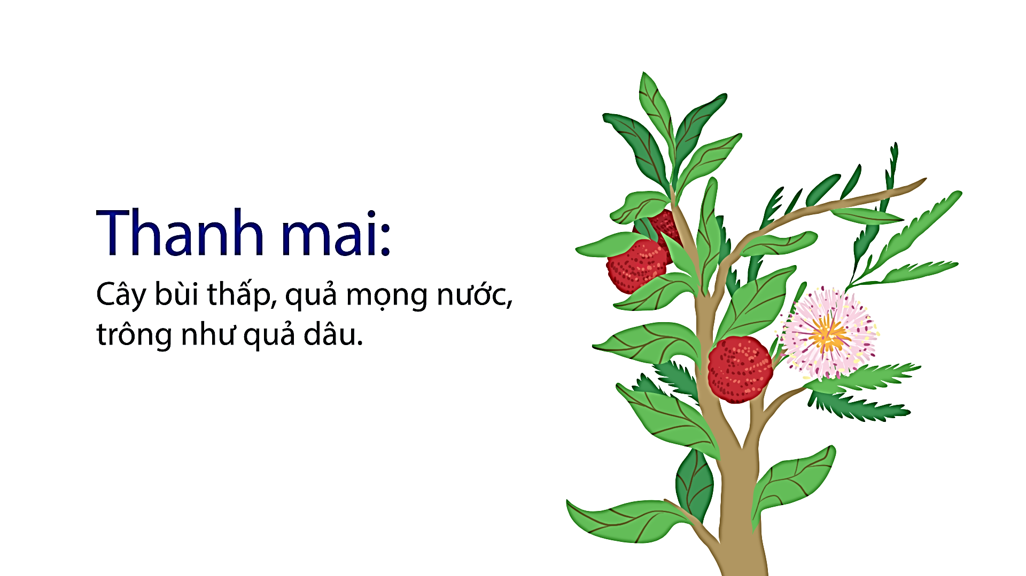

Slide 12
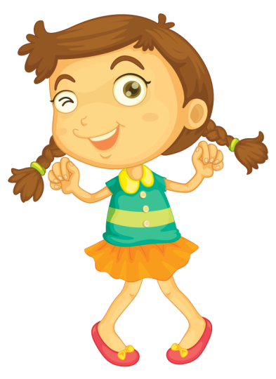


Luyện đọc câu dài
Thì ra, vừa có một con chim xanh biếc, toàn thân lóng lánh như tự toả sáng không biết từ đâu bay tới.
Notes:
Bài giảng thiết kế bởi: Hương Thảo - tranthao121006@gmail.com

Slide 13
Cây xấu hổ
Bỗng dưng, gió ào ào nổi lên. Có tiếng động gì lạ lắm. Những chiếc lá khô lạt xạt lướt trên cỏ. Cây xấu hổ co rúm mình lại.
Nó bỗng thấy xung quanh xôn xao. Nó hé mắt nhìn: không có gì lạ cả. Bấy giờ, nó mới mở bừng những con mắt lá. Quả nhiên, không có gì lạ thật.
Nhưng những cây cỏ xung quanh vẫn cứ xôn xao. Thì ra, vừa có một con chim xanh biếc, toàn thân lóng lánh như tự tỏa sáng không biết từ đâu bay tới. Chim đậu một thoáng trên cành thanh mai rồi lại vội bay đi. Các cây cỏ xuýt xoa: biết bao nhiêu con chim đã bay qua đây, chưa có con nào đẹp đến thế.
Càng nghe bạn bè trầm trồ, cây xấu hổ càng tiếc. Không biết bao giờ con chim xanh ấy quay trở lại?
(Theo Trần Hoài Dương)
1
2
3
Đọc theo nhóm

Slide 14
Cây xấu hổ
Bỗng dưng, gió ào ào nổi lên. Có tiếng động gì lạ lắm. Những chiếc lá khô lạt xạt lướt trên cỏ. Cây xấu hổ co rúm mình lại.
Nó bỗng thấy xung quanh xôn xao. Nó hé mắt nhìn: không có gì lạ cả. Bấy giờ, nó mới mở bừng những con mắt lá. Quả nhiên, không có gì lạ thật.
Nhưng những cây cỏ xung quanh vẫn cứ xôn xao. Thì ra, vừa có một con chim xanh biếc, toàn thân lóng lánh như tự tỏa sáng không biết từ đâu bay tới. Chim đậu một thoáng trên cành thanh mai rồi lại vội bay đi. Các cây cỏ xuýt xoa: biết bao nhiêu con chim đã bay qua đây, chưa có con nào đẹp đến thế.
Càng nghe bạn bè trầm trồ, cây xấu hổ càng tiếc. Không biết bao giờ con chim xanh ấy quay trở lại?
(Theo Trần Hoài Dương)
Đọc toàn bài

Slide 15

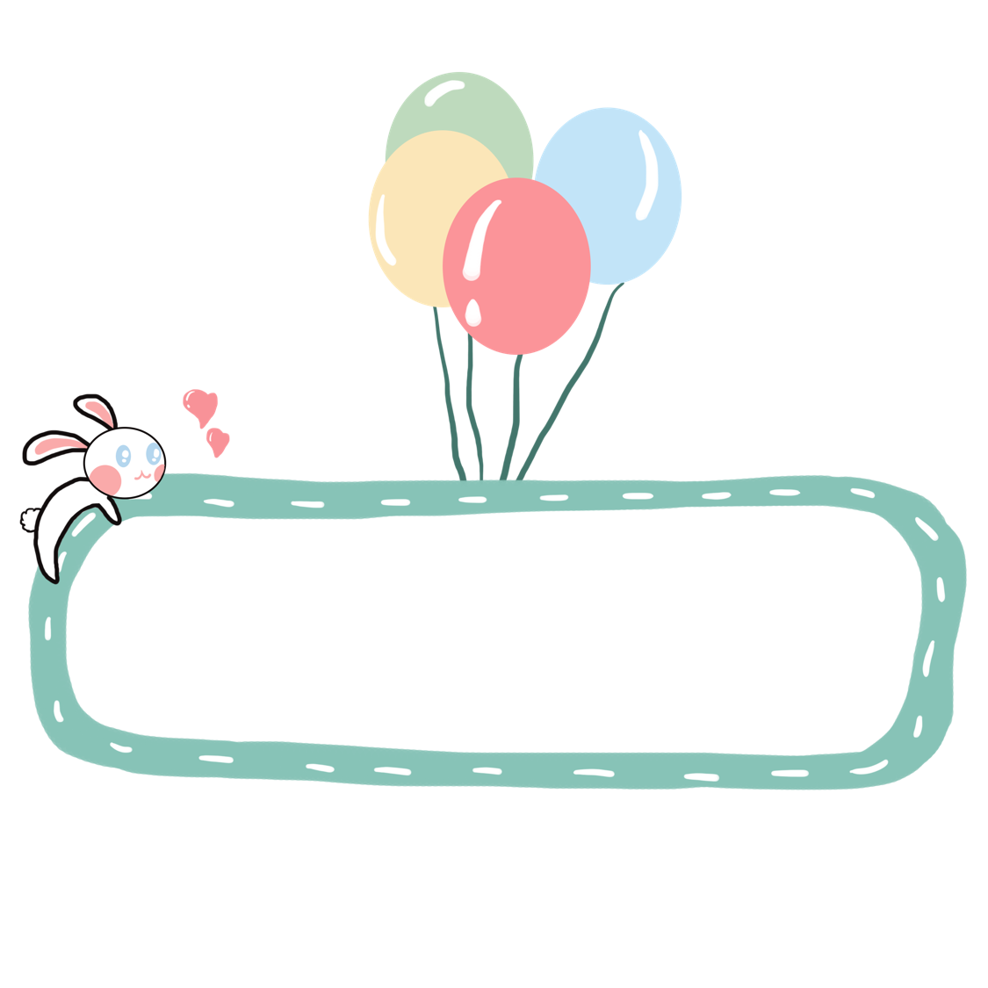


Trả lời câu hỏi

Slide 16
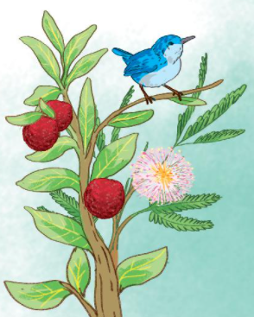
1. Nghe tiếng động lạ, cây xấu hổ đã làm gì?
→ Nghe tiếng động lạ, cây xấu hổ đã co rúm mình lại.
2. Cây cỏ xung quanh xôn xao về chuyện gì?
→ Cây cỏ xung quanh xôn xao chuyện một con chim xanh biếc, toàn thân lóng lánh không biết từ đâu bay tới rồi lại vội bay đi ngay.

Slide 17


3. Cây xấu hổ tiếc nuối điều gì?
→ Cây xấu hổ tiếc nuối vì do nhút nhát đã nhắm mắt lại khi nghe tiếng động lạ, không được nhìn thấy con chim xanh xinh đẹp kia.
Theo em, để không phải tiếc như vậy, cây xấu hổ nên làm gì?
→ Cây xấu hổ cần tự tin, mạnh mẽ hơn để không bỏ lỡ những cảnh đẹp.

Slide 18
4. Câu văn nào cho biết cây xấu hổ rất mong con chim xanh quay trở lại?
Nhưng những cây cỏ xung quanh vẫn cứ xôn xao. Thì ra, vừa có một con chim xanh biếc, toàn thân lóng lánh như tự tỏa sáng không biết từ đâu bay tới. Chim đậu một thoáng trên cành thanh mai rồi lại vội bay đi. Các cây cỏ xuýt xoa: biết bao nhiêu con chim đã bay qua đây, chưa có con nào đẹp đến thế. Càng nghe bạn bè trầm trồ, cây xấu hổ
càng tiếc. Không biết bao giờ con chim xanh ấy quay trở lại.

Slide 19
Cây xấu hổ
Bỗng dưng, gió ào ào nổi lên. Có tiếng động gì lạ lắm. Những chiếc lá khô lạt xạt lướt trên cỏ. Cây xấu hổ co rúm mình lại.
Nó bỗng thấy xung quanh xôn xao. Nó hé mắt nhìn: không có gì lạ cả. Bấy giờ, nó mới mở bừng những con mắt lá. Quả nhiên, không có gì lạ thật.
Nhưng những cây cỏ xung quanh vẫn cứ xôn xao. Thì ra, vừa có một con chim xanh biếc, toàn thân lóng lánh như tự tỏa sáng không biết từ đâu bay tới. Chim đậu một thoáng trên cành thanh mai rồi lại vội bay đi. Các cây cỏ xuýt xoa: biết bao nhiêu con chim đã bay qua đây, chưa có con nào đẹp đến thế.
Càng nghe bạn bè trầm trồ, cây xấu hổ càng tiếc. Không biết bao giờ con chim xanh ấy quay trở lại.
(Theo Trần Hoài Dương)
Đọc lại toàn bài

Slide 20
Luyện tập

Slide 21
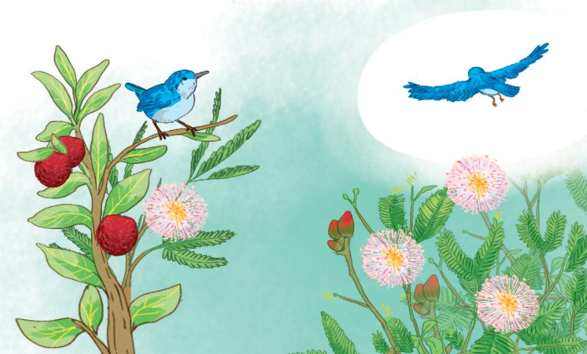
1. Những từ ngữ nào sau đây chỉ đặc điểm?
2. Nói tiếp lời của cây xấu hổ:
Mình rất tiếc vì đã quá nhút nhát nên đã nhắm mắt lại, không nhìn thấy con chim xanh xinh đẹp ấy.
Mình rất tiếc ...

Slide 22

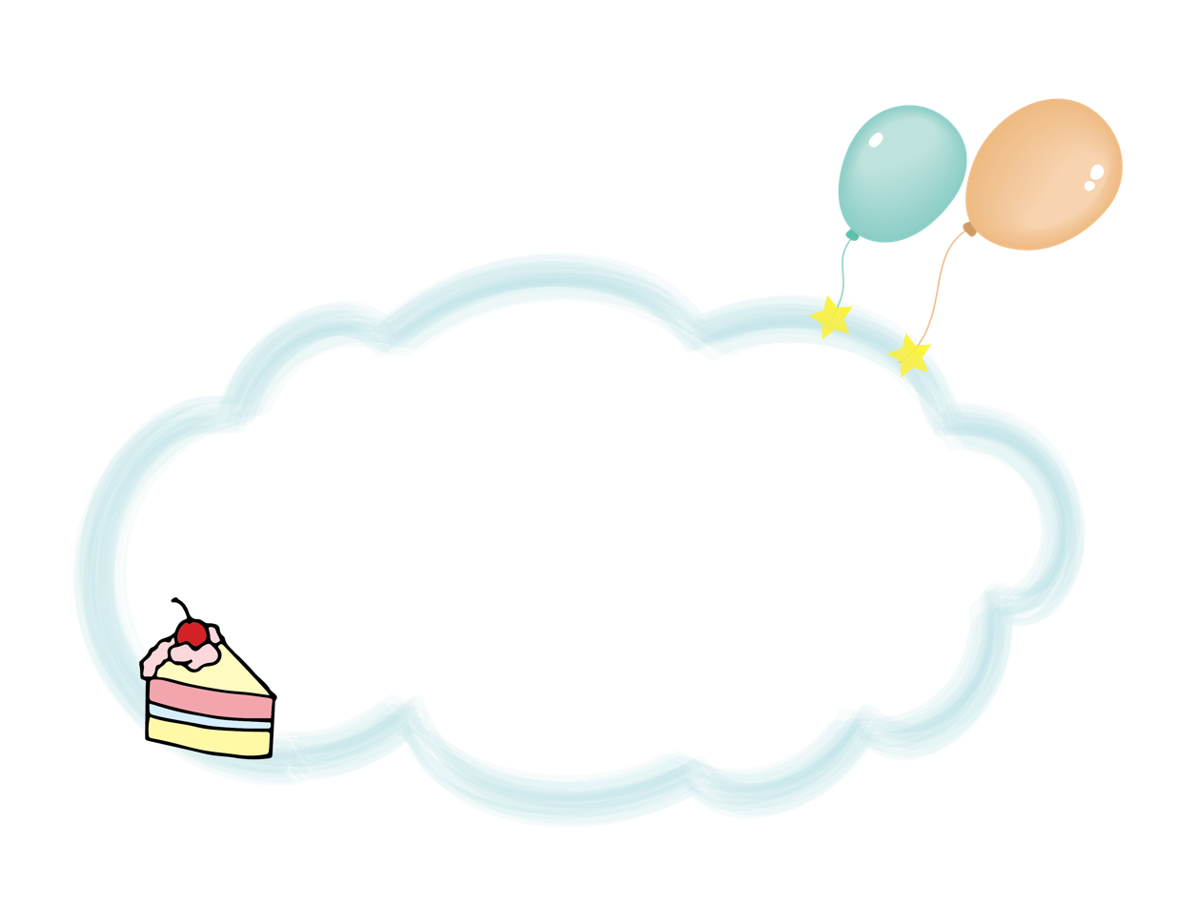

Củng cố bài học

